Slide 1




Slide 2
LA GRAN COMOSIÓN
Pero los once discípulos se fueron a Galilea, al monte donde Jesús les había ordenado.
Y cuando le vieron, le adoraron; pero algunos dudaban.
Y Jesús se acercó y les habló diciendo: Toda potestad me es dada en el cielo y en la tierra.
Por tanto, id, y haced discípulos a todas las naciones, bautizándolos en el nombre del Padre, y del Hijo, y del Espíritu Santo; enseñándoles que guarden todas las cosas que os he mandado; y he aquí yo estoy con vosotros todos los días, hasta el fin del mundo. Amén. (Mateo 28:16-20)

Slide 3
“La obra de Dios en esta tierra no podrá nunca terminarse antes que los hombres y mujeres abarcados por el total de miembros de nuestra iglesia se unan a la obra, y aúnen sus esfuerzos con los de los pastores y dirigentes de las iglesias”.
Obreros Evangélicos 364

Slide 4
¿POR QUÉ DIOS QUIERE
QUE LE AYUDEMOS A PREDICAR
EL EVANGELIO?

Slide 5
“Dios podría haber alcanzado su objeto de salvar a los pecadores sin nuestra ayuda”
(El Deseado de Todas las Gentes, p. 116).
“Dios podría haber proclamado su verdad mediante ángeles inmaculados”
(Los Hechos de los Apóstoles, p. 266).

Slide 6
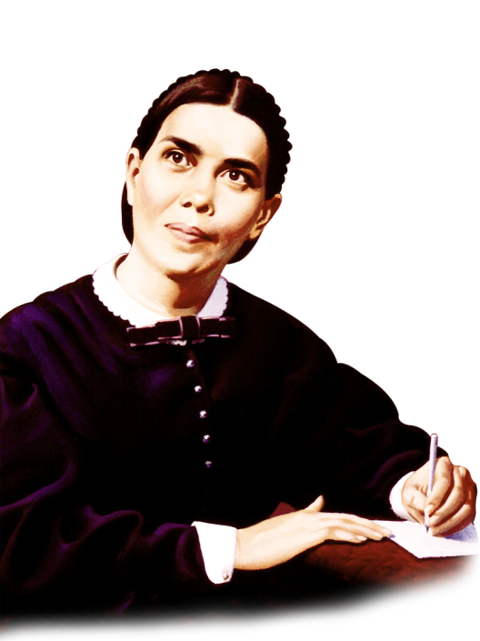
1. Un cristiano que no comparte a Jesús
jamás reflejará el carácter de Jesucristo
“Dios podría haber alcanzado su objeto de salvar a los pecadores sin nuestra ayuda; pero a fin de que podamos desarrollar un carácter como el de Cristo, debemos participar en su obra”
(El Deseado de Todas las Gentes, p. 116).

Slide 7
2. Un cristiano que no comparte a
Jesús no crece en la vida espiritual
“La única forma de crecer en la gracia es estar realizando con todo interés precisamente la obra que Cristo nos ha pedido que hagamos” (Servicio cristiano, p. 127).
“Muchos se están aproximando al día de Dios sin hacer nada, eximiéndose de las responsabilidades y, como resultado, son enanos religiosos”
(Review and Herald, 22 de mayo de 1888).

Slide 8
3. Un cristiano que no comparte a Jesús no está convertido
“El primer impulso del corazón regenerado es el de traer a otros también al Salvador” (El conflicto de los siglos, p. 76).
“Una persona verdaderamente convertida no puede vivir una vida inútil y estéril”
(Palabras de Vida del Gran Maestro, p. 223).

Slide 9

3. Un cristiano que no comparte a Jesús no está convertido
Entonces la mujer dejó su cántaro, y fue a la ciudad, y dijo a los hombres:
Venid, ved a un hombre que me ha dicho todo cuanto he hecho. ¿No será éste el Cristo? Entonces salieron de la ciudad, y vinieron a él. (Juan 4:28-30)

Slide 10
Y muchos de los samaritanos de aquella ciudad creyeron en él por la palabra de la mujer, que daba testimonio diciendo: Me dijo todo lo que he hecho.
Entonces vinieron los samaritanos a él y le rogaron que se quedase con ellos; y se quedó allí dos días.
Y creyeron muchos más por la palabra de él, y decían a la mujer: Ya no creemos solamente por tu dicho, porque nosotros mismos hemos oído, y sabemos que verdaderamente éste es el Salvador del mundo, el Cristo. (Juan 4: 39-42)

Slide 11
4. Un cristiano que no comparte a Jesús
es un cristiano débil
“Debe hacerse obra bien organizada en la iglesia, para que sus miembros sepan cómo impartir la luz a otros, y así fortalecer su propia fe y aumentar su conocimiento. Mientras impartan aquello que recibieron de Dios, serán confirmados en la fe. Una iglesia que trabaja es una iglesia viva” (Joyas de los testimonios, t. 3, p. 68).
“Hay peligro para los que hacen poco o nada para Cristo. La gracia de Dios no permanecerá largo tiempo en el alma de aquel que, teniendo grandes privilegios y oportunidades, permanece en silencio”
(Servicio Cristiano, p. 113).

Slide 12
4. Un cristiano que no comparte a Jesús
es un cristiano débil
Un hombre que permanece sentado y rehúsa ejercitar sus miembros, perderá pronto toda facultad de usarlos. De la misma forma el cristiano que no ejercita las facultades que Dios le ha dado, no solamente deja de crecer en Cristo, sino que pierde la fuerza que una vez tenía. Se convierte en un paralítico espiritual.
Son aquellos que, con todo amor a Dios y a sus semejantes, están luchando para ayudar a otros, los que llegan a estar establecidos, fortalecidos y afirmados en la verdad.
El verdadero cristiano trabaja para Dios, no por impulso, sino por principio; no durante un día o un mes, sino durante toda su vida.—
Testimonies for the Church 5:393.

Slide 13
5. Un cristiano que no comparte a Jesús es un candidato a la apostasía y disidencia
“Los cristianos que están creciendo constantemente en fervor, en celo y en amor nunca apostatarán… Son aquellos que no se hallan ocupados en una labor abnegada los que tienen una experiencia enfermiza, y llegan a agotarse por la lucha, dudando, murmurando, pecando y arrepintiéndose, hasta que pierden todo sentido de lo que constituye la genuina religión”
(Servicio Cristiano, pp. 135, 136).

Slide 14
CONCLUSIÓN
Dios me ha dado un mensaje para sus hijos. Deben despertar, extender sus tiendas y ensanchar sus límites. Mis hermanos y hermanas, habéis sido comprados por precio, y todo lo que tenéis y lo que sois ha de ser usado para la gloria de Dios y para el bien de vuestros semejantes.
Cristo murió en la cruz para salvar al mundo que perece en el pecado. El pide vuestra cooperación en esta obra. Habéis de ser su mano ayudadora. Con esfuerzo fervoroso e incansable habéis de tratar de salvar a los perdidos.
Testimonies for the Church 7:9.

Slide 15
CONCLUSIÓN
Si los miembros laicos de la iglesia se despiertan para hacer la obra que pueden hacer, y mirando cada uno cuánto puede hacer en la obra de ganar almas para Jesús, emprenden la guerra a su propio costo, veremos a muchos abandonar las filas de Satanás para colocarse bajo el estandarte de Cristo. Si nuestro pueblo decide actuar de acuerdo con la luz dada en estas pocas palabras de instrucción, veremos por cierto la salvación de Dios. Se producirán reavivamientos admirables. Se convertirán pecadores, y muchas almas serán añadidas a la iglesia.
Joyas de los Testimonios 3:250, SC 229.2

Slide 17
“Los sobreveedores espirituales de la iglesia deben idear medios y modos de dar a cada miembro de la iglesia una oportunidad de desempeñar alguna parte en la obra de Dios. Demasiado a menudo en lo pasado, esto no ha sido hecho. No se han trazado claramente ni se han llevado plenamente a cabo planes por los cuales los talentos de todos pudiesen ser empleados en un servicio activo. Son pocos los que comprenden cuánto se ha perdido por causa de esto”.
Obreros Evangélicos 364

Slide 19
6. Un cristiano que no comparte a Jesús no participará del reavivamiento prometido
“La iglesia debe ser una iglesia activa si quiere ser una iglesia viva. No debe contentarse meramente con mantener sus posiciones contra las fuerzas opositoras del pecado y el error, ni debe estar contenta de avanzar a paso lento, sino que debe llevar el yugo de Cristo, y mantenerse al paso de su líder, ganando nuevos reclutas a lo largo del camino”
(Servicio Cristiano, p. 106).

Slide 20
7.Un Cristiano que no comparte a Jesús
reclamará siempre atención y cuidado
Cuando Jesús se fue, le dejó a cada uno su obra, y la expresión “No hay nada que hacer” es una excusa indefendible. “Nada que hacer” es la razón de que haya pruebas entre los hermanos: pues Satanás llenará las mentes de los holgazanes con sus propios planes, y los pondrá al trabajo... “Nada que hacer” trae un mal testimonio contra los hermanos, y acarrea la disensión en la iglesia de Cristo. Jesús dice: “El que conmigo no recoge, desparrama”.
The Review and Herald, 13 de marzo de 1888.

